Slide 1
Факторный анализ в Python
Москва
2020 год

Slide 2
Содержание
Краткий экскурс в факторный анализ
Постановка задачи
Реализация в Python

Slide 3
Определение фактора
Факторы - гипотетические непосредственно не измеряемые, скрытые (латентные) переменные в той или иной мере связанные с измеряемыми характеристиками – проявлениями этих факторов.

Slide 4
Сущность факторного анализа
Факторный анализ - совокупность моделей и методов, ориентированных на выявление, конструирование и анализ внутренних факторов по информации об их “внешних” проявлениях.
Уровни:
Разведочный
Проверочный

Slide 5
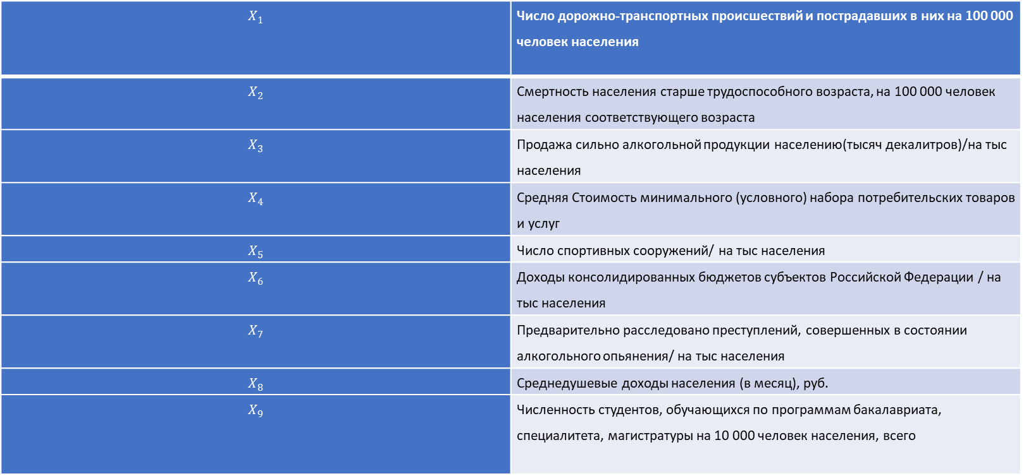
Постановка задачи. Исходные данные.
Выборочные данные по 85 регионам РФ, характеризующиеся 7 показателями:
$$X_{1}$$ | Число дорожно-транспортных происшествий и пострадавших в них на 100 000 человек населения
$$X_{2}$$ | Смертность населения старше трудоспособного возраста, на 100 000 человек населения соответствующего возраста
$$X_{3}$$ | Продажа сильно алкогольной продукции населению(тысяч декалитров)/на тыс населения
$$X_{4}$$ | Средняя Стоимость минимального (условного) набора потребительских товаров и услуг
$$X_{5}$$ | Число спортивных сооружений/ на тыс населения
$$X_{6}$$ | Доходы консолидированных бюджетов субъектов Российской Федерации / на тыс населения
$$X_{7}$$ | Предварительно расследовано преступлений, совершенных в состоянии алкогольного опьянения/ на тыс населения
$$X_{8}$$ | Среднедушевые доходы населения (в месяц), руб.
$$X_{9}$$ | Численность студентов, обучающихся по программам бакалавриата, специалитета, магистратуры на 10 000 человек населения, всего

Slide 6
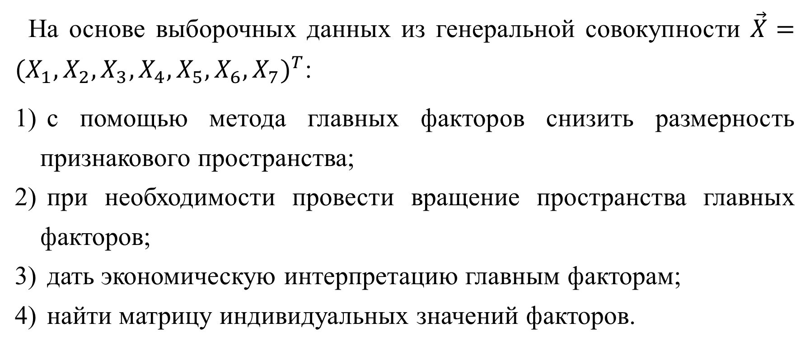
Постановка задачи
На основе выборочных данных из генеральной совокупности $\vec{X}=(X_{1},X_{2}, X_{3}, X_{4}, X_{5}, X_{6},X_{7})^{T}$:
с помощью метода главных факторов снизить размерность признакового пространства;
при необходимости провести вращение пространства главных факторов;
дать экономическую интерпретацию главным факторам;
найти матрицу индивидуальных значений факторов.

Slide 7
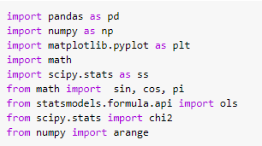
Импорт необходимых библиотек

Slide 8
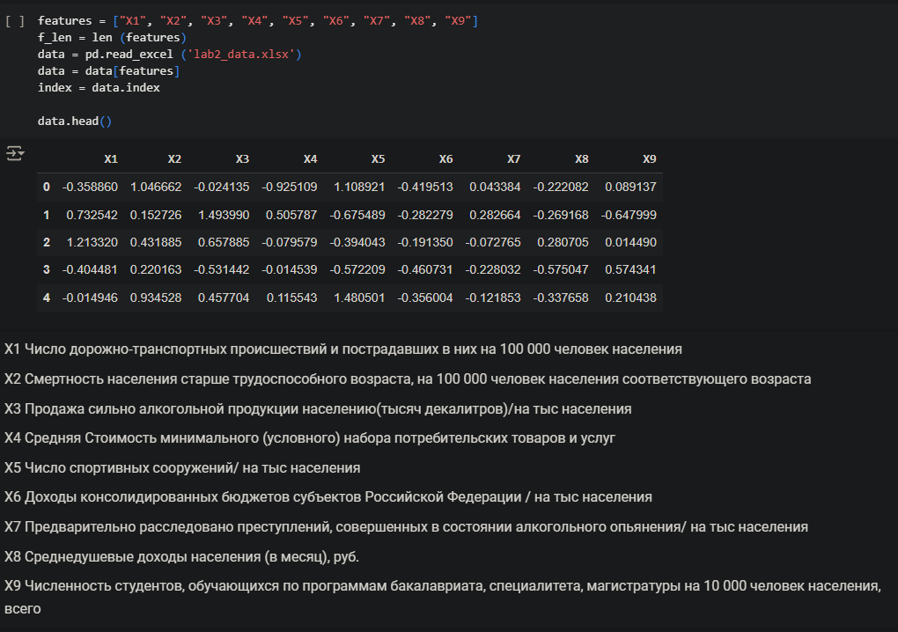
Выгрузка данных

Slide 9

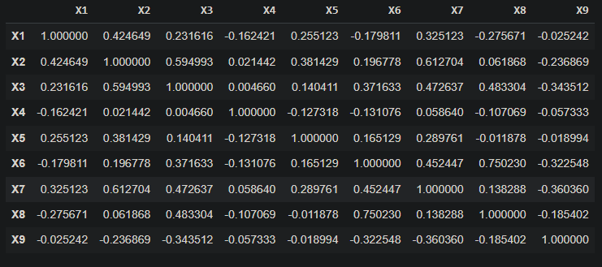
Расчет корреляционной матрицы

Slide 10
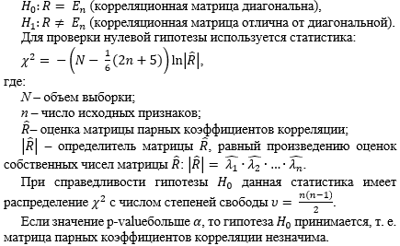
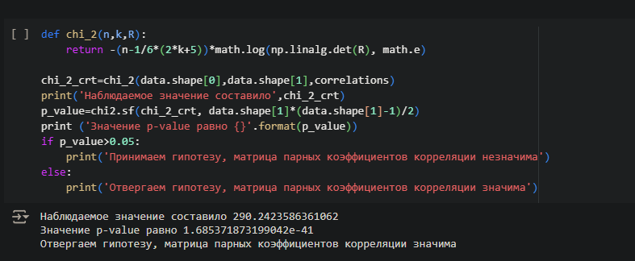
Проверка гипотезы о незначимости (диагональности) корреляционной матрицы

Slide 11
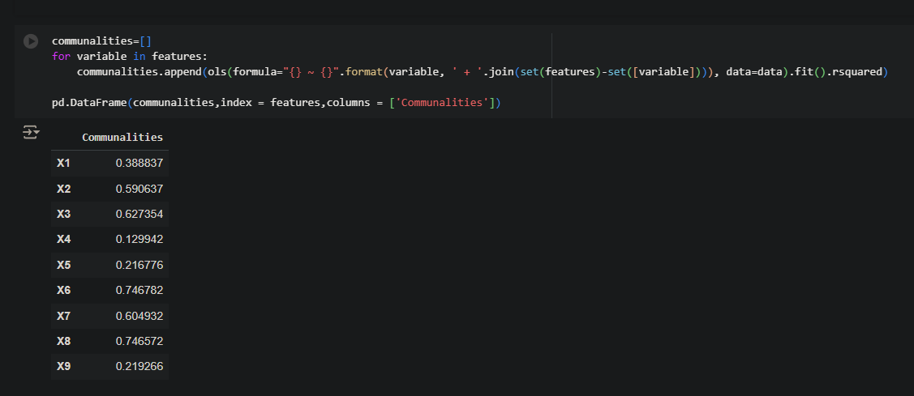
Оценка общности признаков
Общность- доля дисперсии признака, объясняемая общими факторами
Для i-ого признака: квадрат оценки множественного коэффициента детерминации уравнения регрессии i-ого признака на все остальные

Slide 12
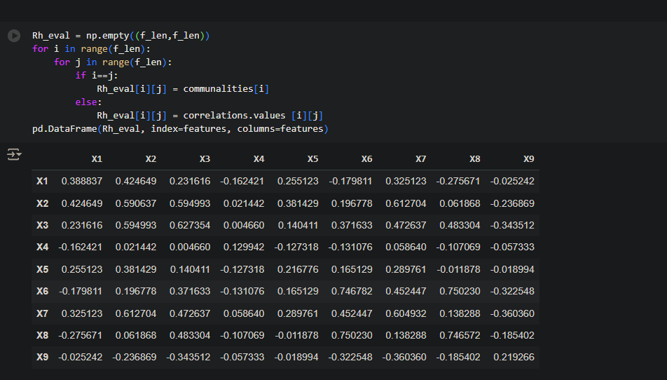
Оценка редуцированной матрицы

Slide 13
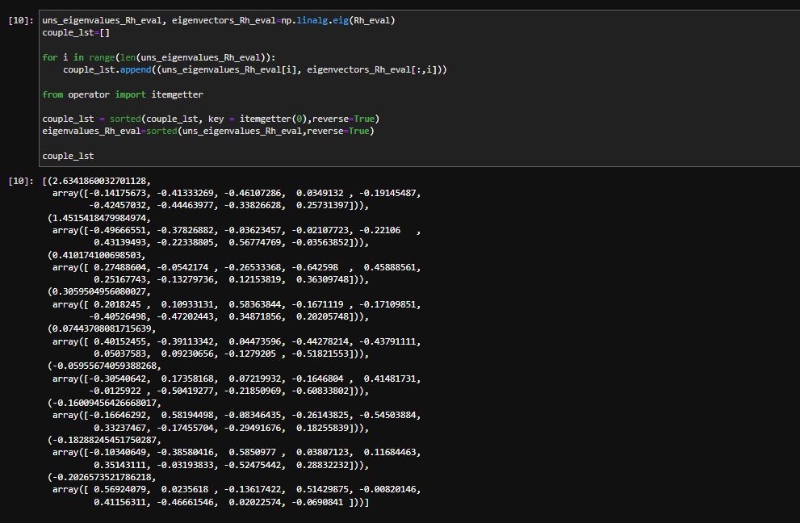
Расчет собственных чисел и соответствующих им собственных векторов редуцированной матрицы

Slide 14
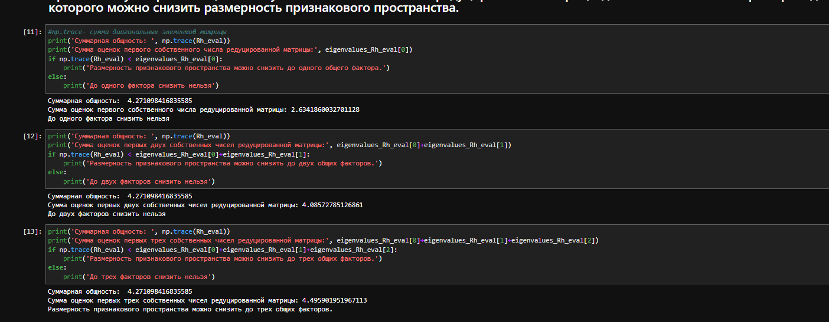
Сравнение суммарной общности с суммой собственных чисел редуцированной матрицы

Slide 15
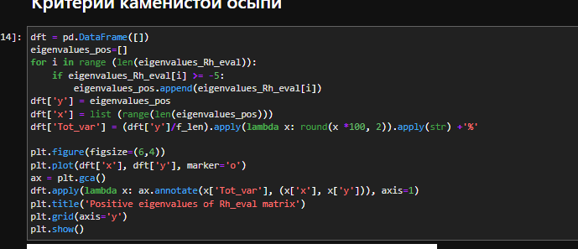
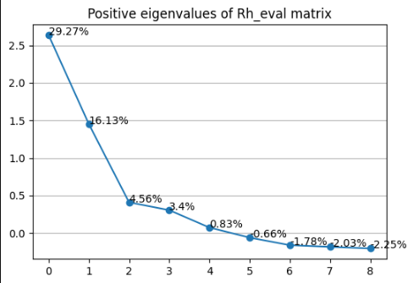
Критерий каменистой осыпи

Slide 16
Критерий Кайзера
В критерии Кайзера отбираются факторы с собственными значениями, большими 1. Это означает, что если фактор не выделяет дисперсию, эквивалентную, по крайней мере, дисперсии одной переменной, то он опускается.

Slide 17
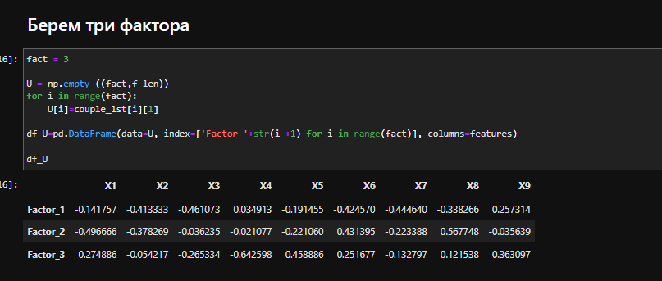
Выделяем три фактора

Slide 18
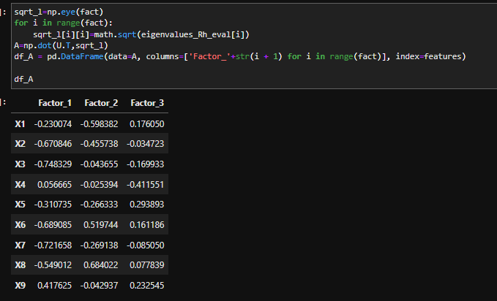
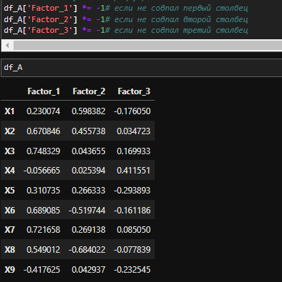
Рассчитаем факторные нагрузки
Важно отметить, что матрица, рассчитанная таким способом может не совпасть с аналогичной, полученной с помощью других
программных пакетов. Это связано с тем, что собственные вектора матрицы 𝑅ℎ берутся с точностью до знака.
Оценка матрицы факторных нагрузок рассчитывается по формуле: 𝐴=𝑈𝑇𝜆12.

Slide 19
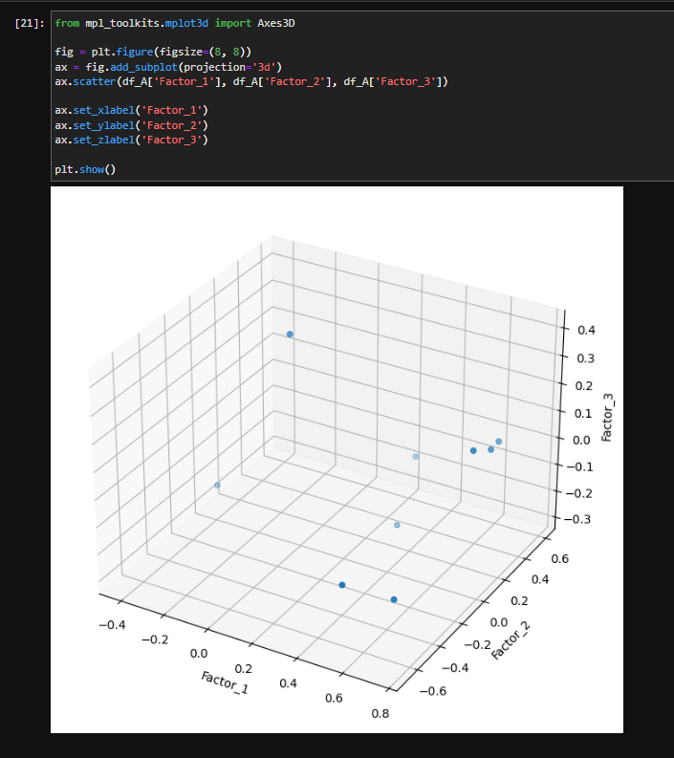
График расположения исходных признаков в пространстве
Так как главные факторы некоррелированы между собой, то элементы матрицы 𝐴 являются коэффициентами корреляции между главными факторами и исходными признаками, а значит, можно получить график расположения исходных признаков в пространстве, образованной тремя главными факторами.

Slide 20
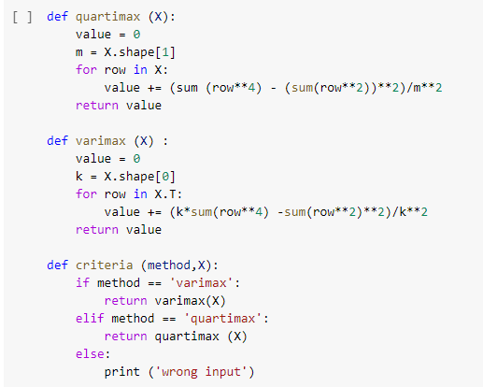
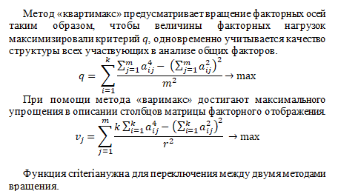
Функции квартимакс и варимакс для расчета критериев q и v при вращении факторных осей

Slide 21
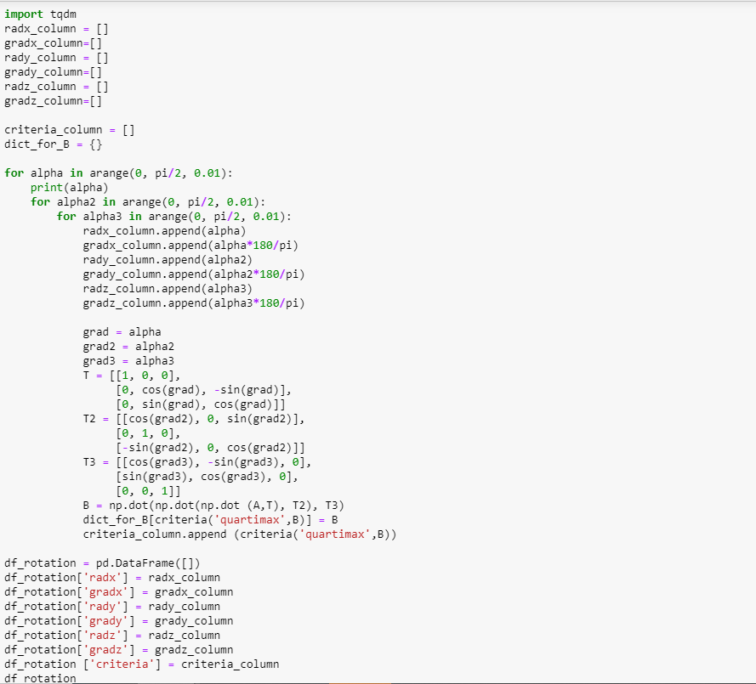

Для 3 факторов используем квартимакс в качестве критерия

Slide 22
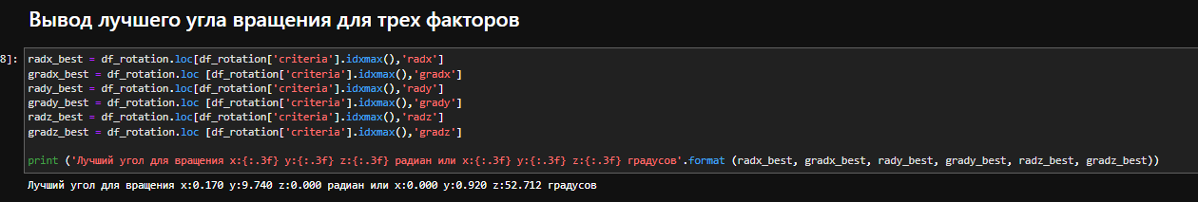
Вывод лучшего угла вращения для трех факторов

Slide 23
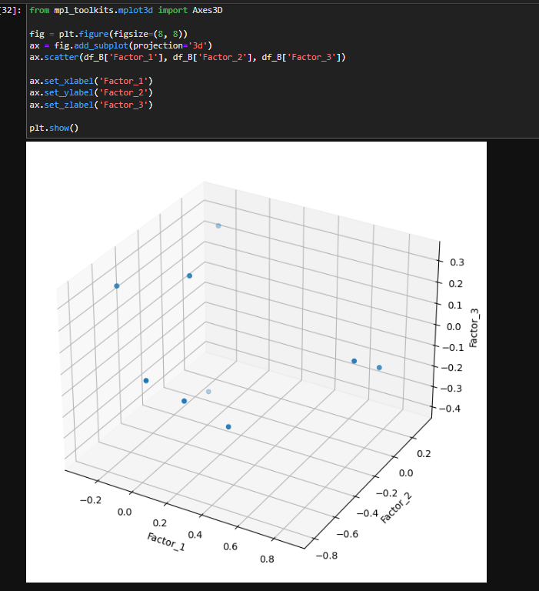
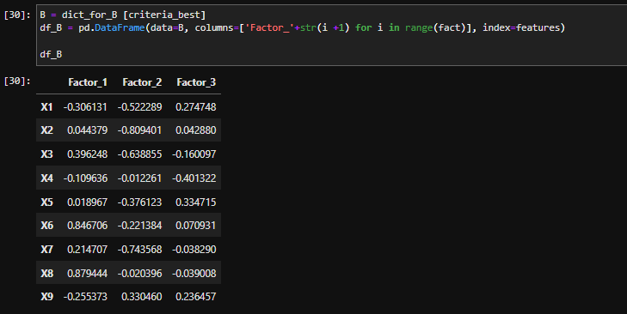
Матрица факторного отображения после вращения
Вывод матрицы факторного отображения, полученной после вращения:

Slide 24
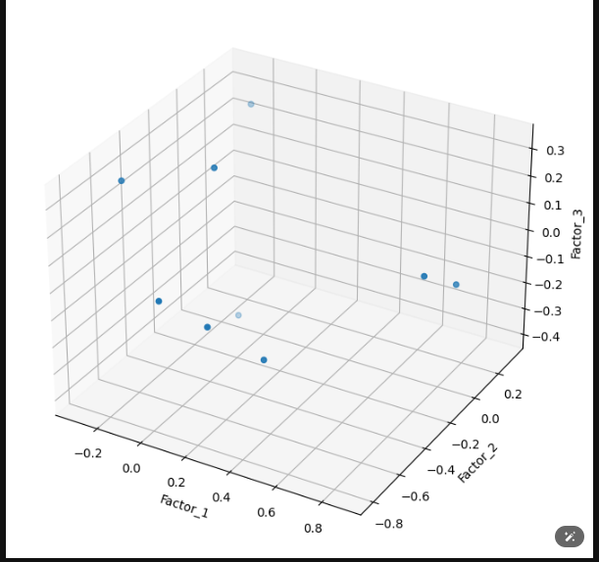
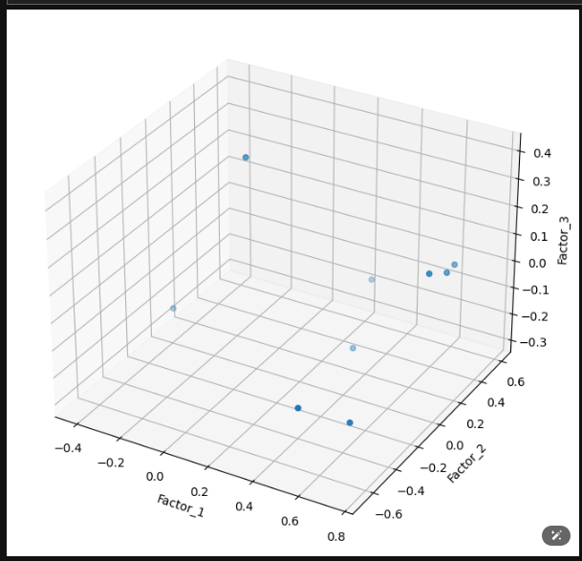
Сравнение графиков
Исходный
После вращения

Slide 25
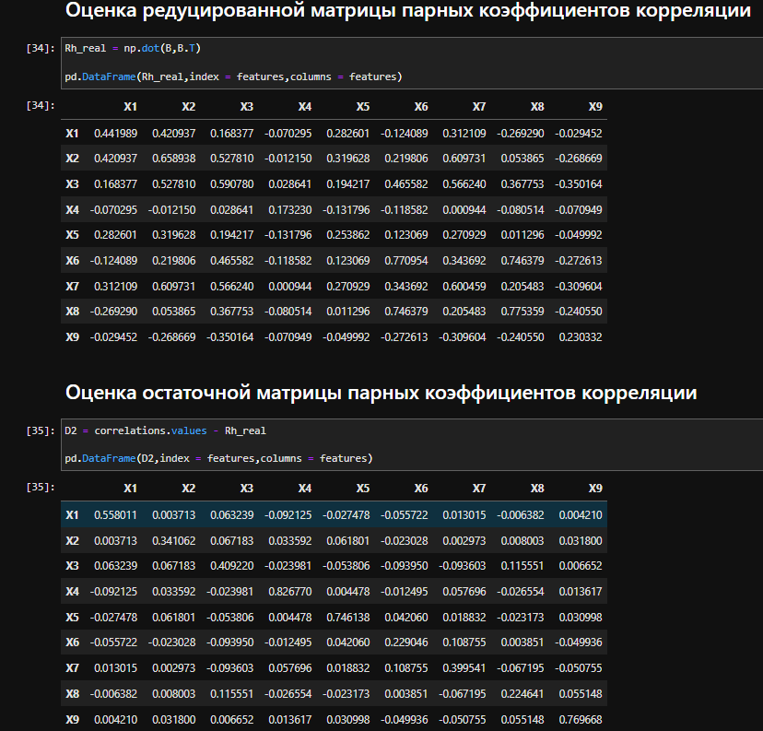
Матрица факторного отображения после вращения
Путем сравнения матриц A и B определяем, насколько улучшилась структура обобщенных факторов после вращения. Если вращение факторного пространства не помогло, то полагаем матрицу B равной матрице A.
Рассчитаем оценку редуцированной матрицы парных коэффициентов корреляции с помощью матрицы B
Остаточная матрица парных коэффициентов корреляции находится с помощью фундаментальной теоремы факторного анализа

Slide 26
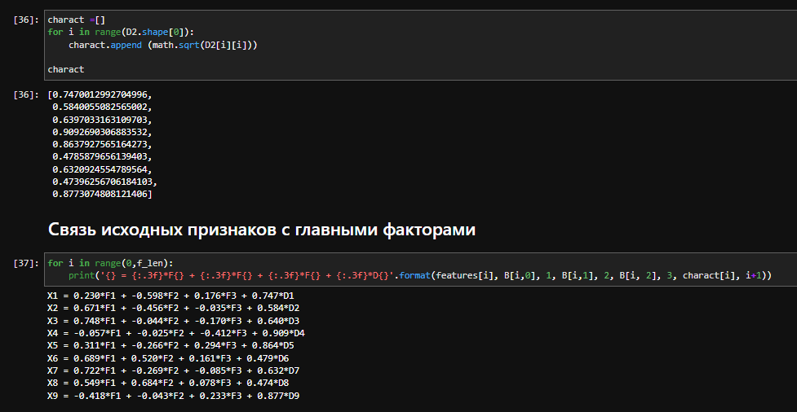
Связь исходных признаков с главными факторами
Найдем оценки характерностей.
Центрировано-нормированные исходные признаки связаны с главными факторами следующими выражениями:

Slide 27

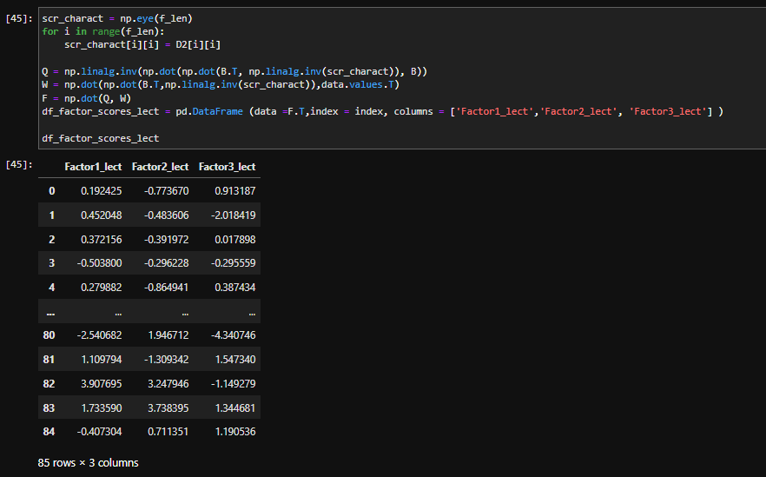
Индивидуальные значения главных факторов

Slide 28
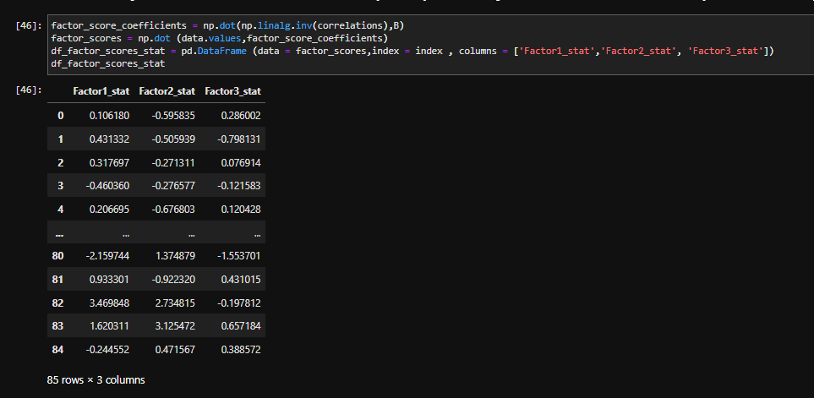
Индивидуальные значения главных факторов из Statistica

Slide 29
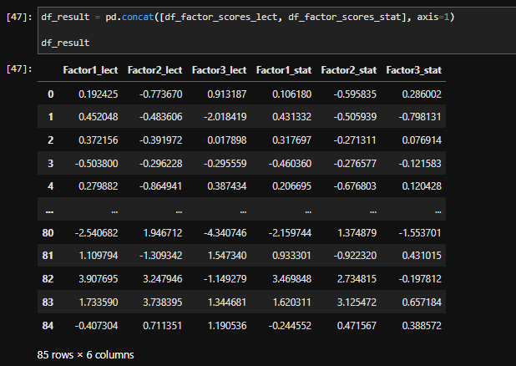
Сравнение значений главных факторов
Объединим оба варианта расчетов
Запишем результат анализа в файл в формате xlsx

Slide 30
Подведем итоги
Существует корреляция между признаками, которые объясняют один и тот же фактор;
Размерность признакового пространства снижена с 7 признаков до 3;
Результаты имеют экономическое обоснование;

Slide 31
Спасибо за внимание!

